Slide 1
СПЛЕТНИ
Почему мы их любим и что делать, если они о нас

Slide 2
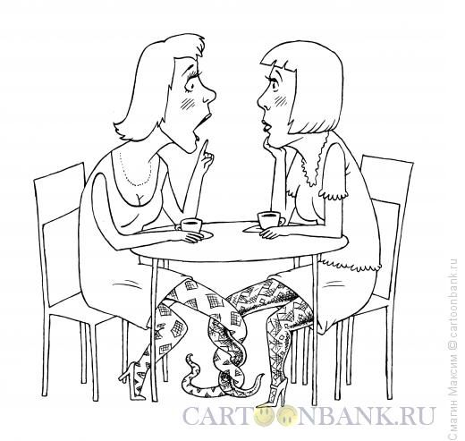
Что такое сплетня?
Слух о ком-нибудь/чём-нибудь, основанный на неточных или заведомо неверных сведениях. (С.И. Ожегов, Н.Ю. Шведова Толковый словарь русского языка)

Slide 3
Психологи считают, что сплетничают чаще всего люди:
с низкой самооценкой
неуверенные в себе
не достигшие успеха
не верящие в то, что могут его достигнуть
нервные
подверженные различным страхам
завистливые

Slide 4
Почему мы так любим сплетничать?
Хотим быть в курсе событий
Наша жизнь не так интересна, как чужая
Хотим казаться интереснее окружающим

Slide 5
Чем опасны сплетни?
Разрушение отношений
Потеря доверия
Испорченная репутация
Унижение человеческого достоинства

Slide 6
Что делать, если вы стали жертвой сплетен?
Не выяснять отношения со сплетником прилюдно, поговорите наедине
Узнайте причины распространения слухов и источник данной информации
Не оправдывайтесь, будьте уверены в себе
Не реагируйте на сплетни
Переведите все в шутку

Slide 7
Спасибо за внимание!

Slide 8
Когда космонавт Леонов впервые вышел в открытый космос, он оторвался от корабля и стал вращаться и ничего не мог поделать, так как в космическом пространстве ему не от чего было оттолкнуться. Потом он всё-таки поймал трос, но тут столкнулся с новой проблемой: его скафандр в открытом космосе раздулся, и он не мог протиснуться обратно в корабль. Насилу он это сделал.

